Slide 1





Онлайн-платформа для просмотра фильмов и сериалов
АКСЕЛЕРАТОР ДГУ
Фокус-группа № 3 «Интеллектуальные информационные технологии управления сложными объектами и анализа больших данных»
2023

Slide 2
Проблема
Фрагментация контента
Неэффективные рекомендации
Ограниченные социальные возможности
АКСЕЛЕРАТОР ДГУ

Slide 3
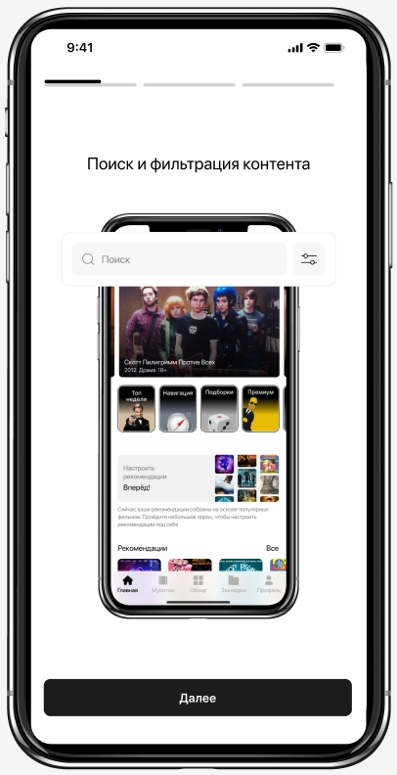
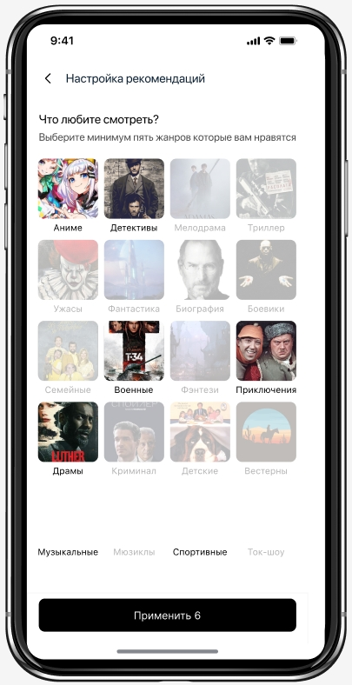
Решение
Объединение всех фильмов и сериалов на одной платформе для широкого выбора контента
Создание удобной и эффективной системы рекомендаций, учитывающей предпочтения пользователей
Возможность совместного просмотра и активного взаимодействия для формирования онлайн-сообщества
АКСЕЛЕРАТОР ДГУ

Slide 4
Сравнение с конкурентами
 | все фильмы и сериалы в одном месте | возможность совестного просмотра | расширенные социальные возможности | инновационные рекомендации | удобная система оплаты
Кинопоиск | - | - | - | + | -
Амедиатека | - | - | - | - | -
Окко | - | - | - | - | -
ИВИ | - | - | - | - | -
Кинограмм | + | + | + | + | +
АКСЕЛЕРАТОР ДГУ

Slide 5
Дорожная карта
Первый год​
Квартал I-II: подготовка​
Проведение маркетингового исследования и определение целевой аудитории.​
Найм ключевых специалистов и формирование команды разработчиков.​
Квартал III-IV: создание​
Разработка минимально жизнеспособного продукта.​
Проведение пилотных тестов с ограниченной аудиторией для оценки эффективности.​
​
Второй год
Квартал I-II: развитие
Расширение функционала на основе обратной связи от пользователей.
Улучшение пользовательского опыта и адаптация под запросы рынка.
Квартал III-IV: масштабирование
Масштабирование продукта для привлечения новых пользователей.
Планирование стратегии расширения и партнерских отношений для дальнейшего роста.
​
АКСЕЛЕРАТОР ДГУ

Slide 6
Команда проекта
Рагимов Темирлан - капитан
Рагимов Абдулджалил - бекэнд разработчик
Рамазанов Магомедрасул - дизайнер
Расулов Магомед - фронтенд разработчик
Гафурова Камила - маркетолог
Контакты:
temirlan.official@mail.ru
АКСЕЛЕРАТОР ДГУ

Slide 7
Спасибо за внимание!
АКСЕЛЕРАТОР ДГУ
2023

